Slide 1
МБДОУ детский сад комбинированного вида №3 «Ручеёк». Художественно – эстетическое развитие музыкальная деятельность 2014г

Slide 2
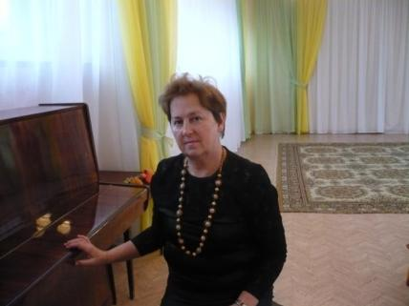
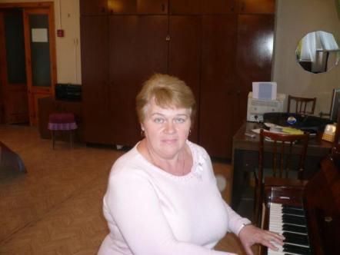
Музыкальный руководитель 1-ой категории Маслихина Т.В.
Музыкальный руководитель 1-ой категории Болбина О.Г.

Slide 3
«Духовная жизнь ребёнка полноценна лишь тогда, когда он живёт в мире игры, сказки, музыки, фантазии, творчества».
В.А.Сухомлинский.

Slide 4
Музыкальное занятие

Slide 5
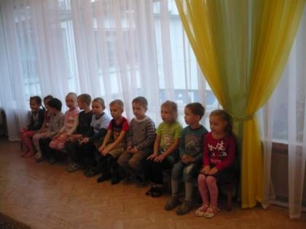
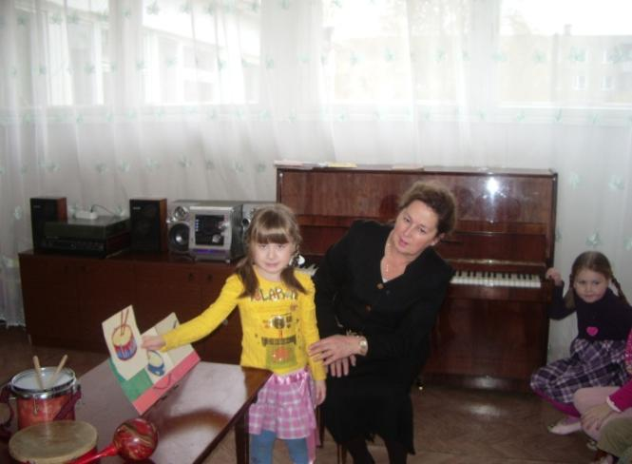
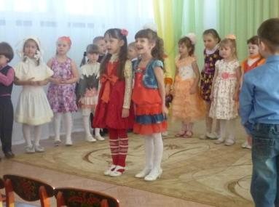
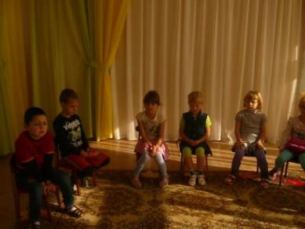

Slide 7
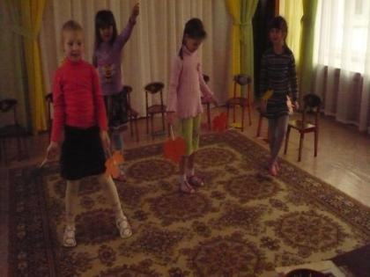
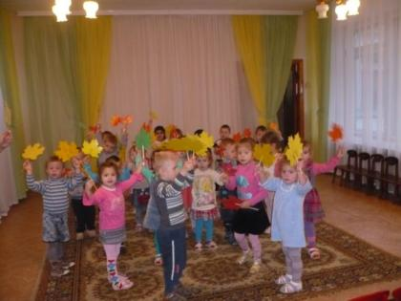
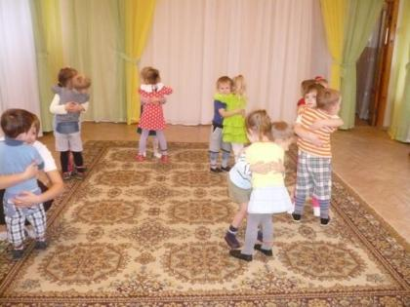
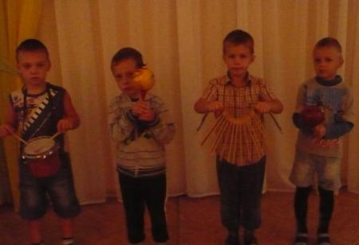

Slide 8
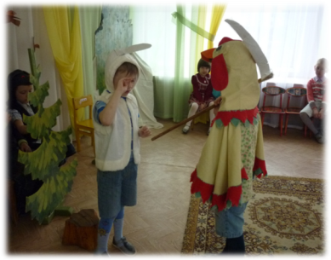
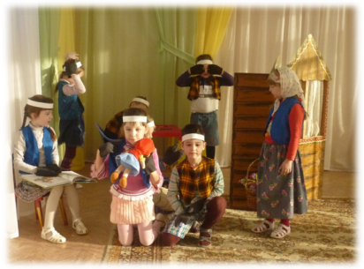
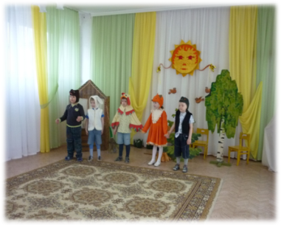
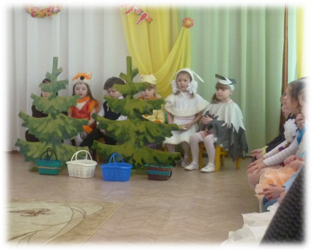
Театрализованная деятельность

Slide 9
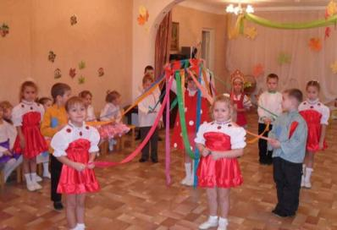
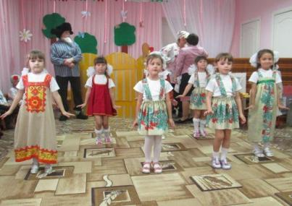
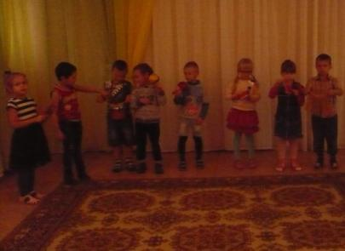
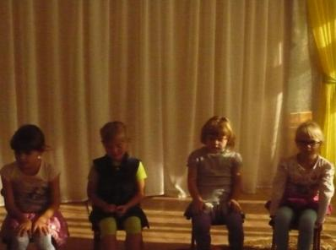
Фольклорный кружок «Журавушка»
Кружок «Музыкальная гостиная»

Slide 10
Спасибо за внимание!

